Slide 1
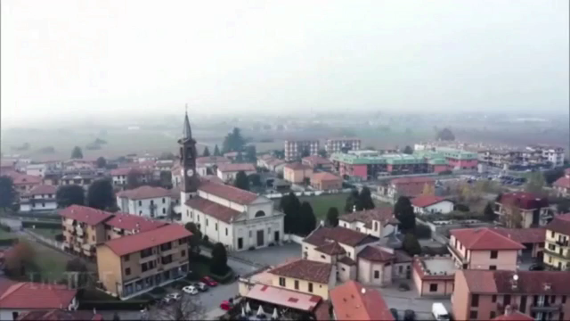

Slide 2
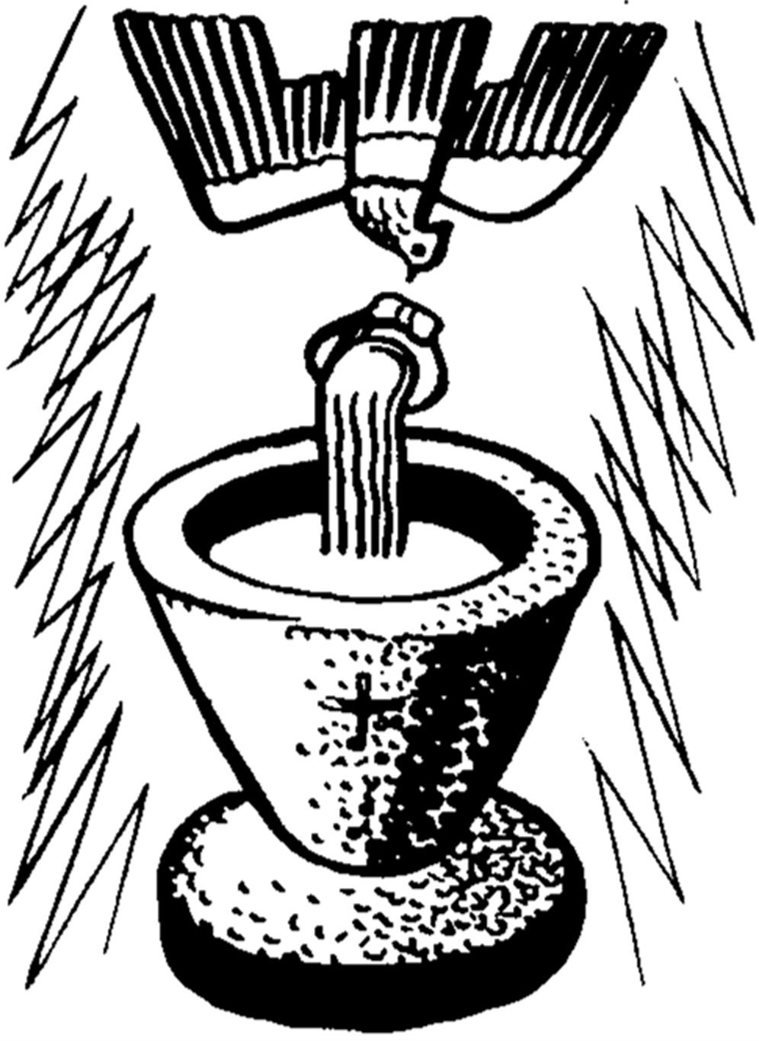

Slide 3
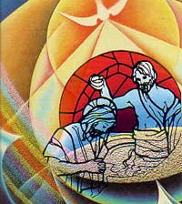
Il
BATTESIMO
CI RENDE
FIGLI di DIO

Slide 4

VIVERE IL BATTESIMO

Slide 5
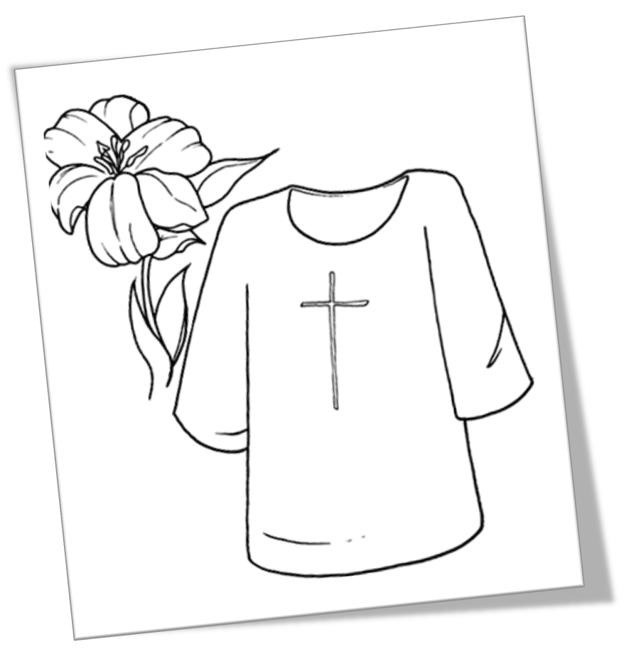
Il
BATTESIMO
CI DONA
UNA NUOVA VITA

Slide 6
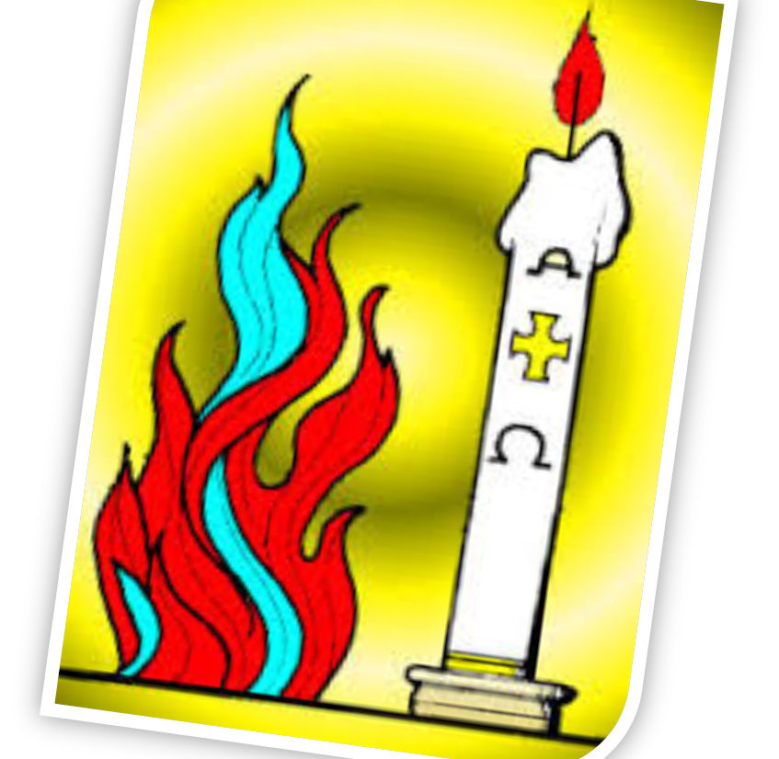
Il
BATTESIMO
CI RENDE FIGLI
DELLA LUCE

Slide 7
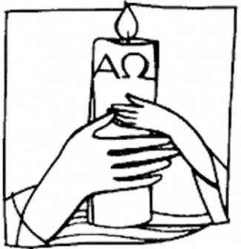
Grazie al Battesimo noi viviamo la stessa vita di Gesù. Per questo motivo, accanto al fonte battesimale viene collocato il cero pasquale simbolo di luce

Slide 8


Il
BATTESIMO
CI CONSACRA come FIGLI di DIO

Slide 9
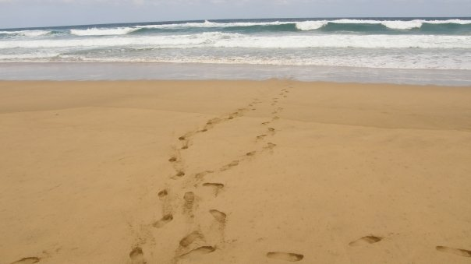
Il BATTESIMO
CI METTE IN CAMMINO CON I FRATELLI

Slide 10
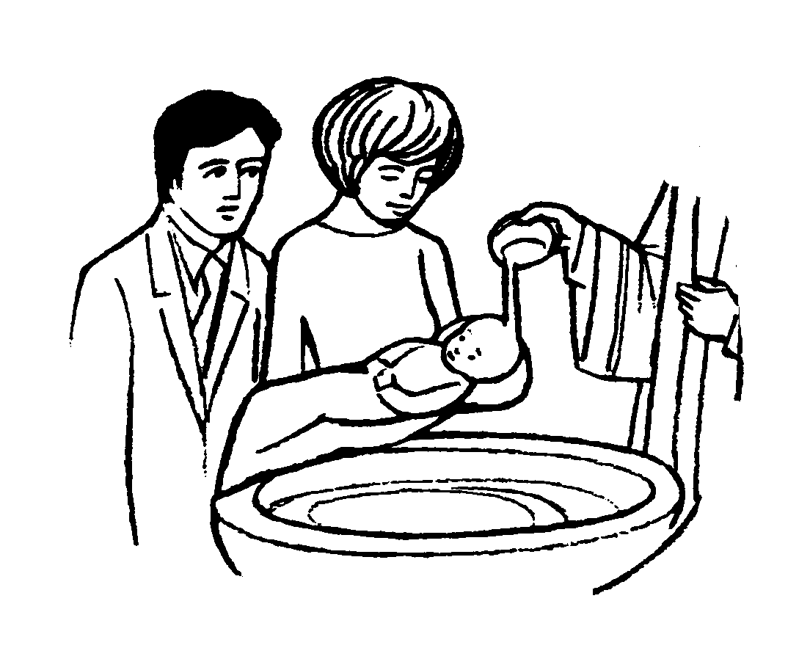
Durante l’incontro di catechismo di oggi, abbiamo riflettuto sul Sacramento del BATTESIMO e abbiamo capito che essere battezzati significa essere ..……………………… nell’acqua per ………………………………a nuova vita.
Grazie al Battesimo noi diventiamo come Dio ci ha pensato quando ci ha creato, cioè: ……………………………………..…………………………………
……………………………………..…………………………………

Slide 11
Durante l’incontro di catechismo di oggi, abbiamo riflettuto sul Sacramento del BATTESIMO e abbiamo capito che essere battezzati significa essere purificati nell’acqua per rinascere a nuova vita.
Grazie al Battesimo noi diventiamo come Dio ci ha pensato quando ci ha creato, cioè:
Liberi da ogni peccato
Perché l’Amore di Dio è più forte di ogni peccato

Slide 12
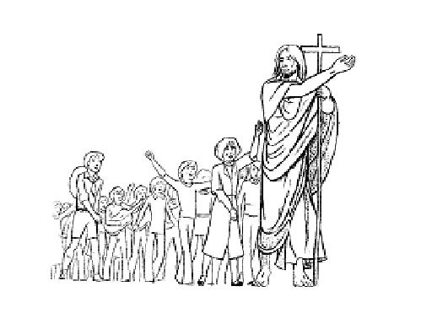
con il Battesimo siamo
diventati …………………. e siamo diventati membri………..

Slide 13
con il Battesimo siamo
diventati cristiani
e siamo diventati membri di una comunità e iniziato un cammino con i nostri fratelli

Slide 14
Grazie al Battesimo noi viviamo la stessa vita di Gesù. Per questo motivo, accanto al fonte battesimale viene collocato il …………………………………………… simbolo di …………………………………

Slide 15
Grazie al Battesimo noi viviamo la stessa vita di Gesù. Per questo motivo, accanto al fonte battesimale viene collocato il cero pasquale simbolo di luce

Slide 16
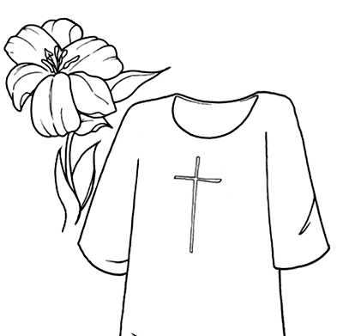
Dopo l’immersione nell’acqua, ci viene consegnata la ……………………………………Essa ci ricorda che ……………………………………

Slide 17
Dopo l’immersione nell’acqua, ci viene consegnata la
vestina bianca
Essa ci ricorda che rinasciamo a una vita nuova

